Slide 1
CUNIX 课程设计大作业 ——卷积神经网络运行框架
余金城
yujincheng@yujincheng.me

Slide 2
总体架构
CNN network
CNN操作
CNN
network
基本数据结构
Bias
Layer
Pool
Layer
Featuremap
Layer
FC
Layer
Bias
Featuremap
Kernel
FCfeature
FCKenel

Slide 3
基本数据结构
Bias
Featuremap
Kernel
FCfeature
FCKenel
每个基本数据结构都是一个 float 类型的数组
Bias 设置为一个单独的层便于参数提取以及适用于 Conv 和 FC，参数由caffe导出
Kernel 指的是卷积层的kernel，是一个四维数组，参数由caffe导出
Fckernel是一个二维矩阵，用于和向量Fcfeature进行矩阵向量乘，参数由caffe导出
FeatureMap中第一层作为输入层从图片中得到，之后层均由计算得到
FCFeatureMap和FeatureMap类似，用于FC的计算，两种数据结构都是连续存储的可以通过强制类型转换进行直接的运算。

Slide 4
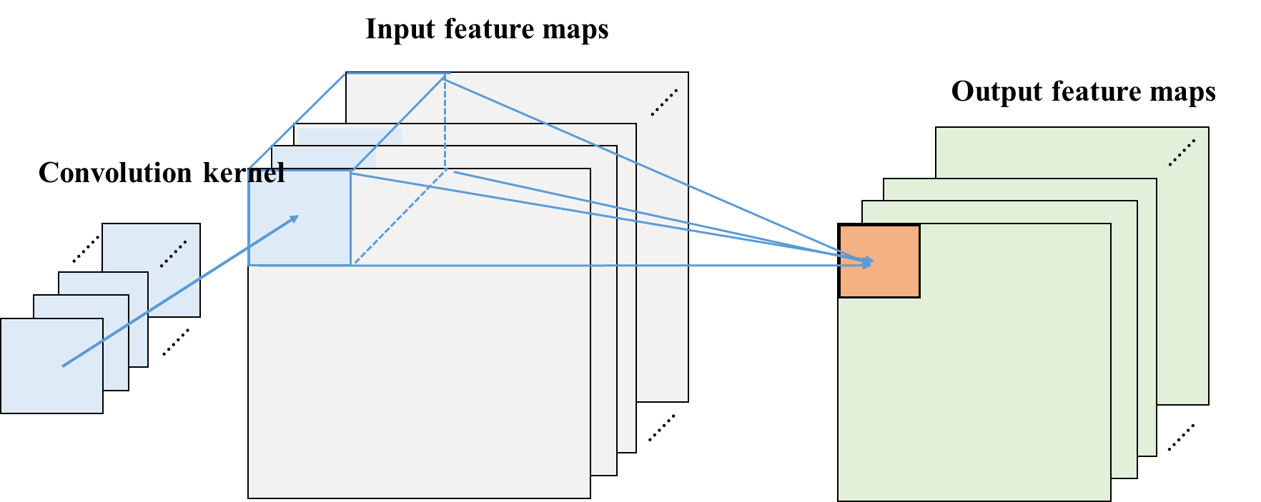
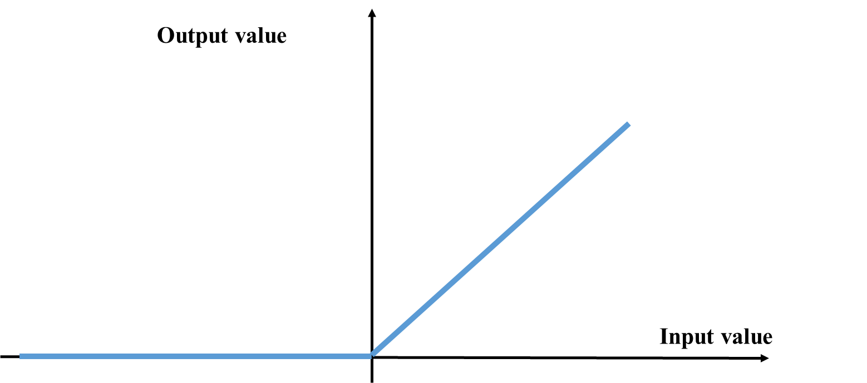
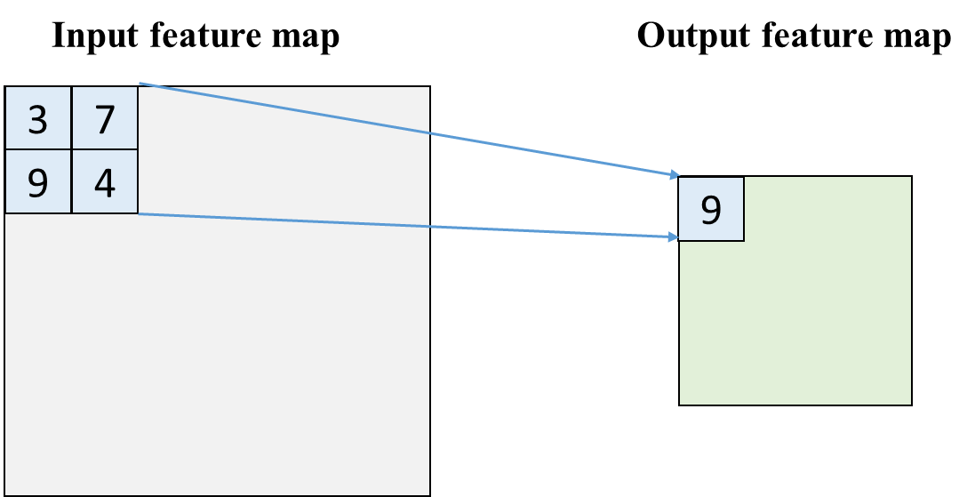
基本数据运算操作
Bias
Layer
Pool
Layer
Featuremap
Layer
FC
Layer
CNN的运算操作被化成到不同的层中。不同的层对应不同的操作。
实现了一共四种操作——卷积、FC、Bias、Pool
Input feature map
Output feature map
3
7
9
4
9

Slide 5
完整神经网络构建
Bias
Layer
Pool
Layer
Featuremap
Layer
FC
Layer
UNION
Layer
使用联合体将所有类型的层合成一个类型 —— Layer
关联基础数据结构。
Input feature map
Output feature map
3
7
9
4
9

Slide 6
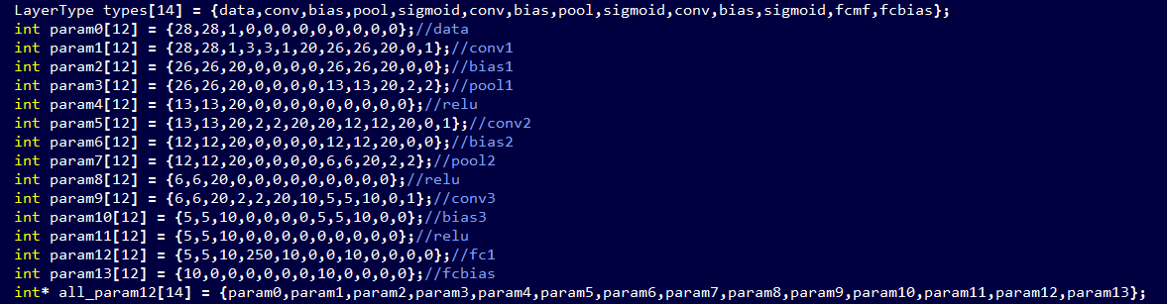
完整神经网络构建
CNN
network
绝大部分的代码出现在这一部分。
输入：层的个数、层的类型数组、各层类型的参数、各层参数的文件名
Input feature map
Output feature map
3
7
9
4
9

Slide 7
输入输出接口
输入采用 opencv 读取图片
在命令行中输出结果
Input feature map
Output feature map
3
7
9
4
9

